Slide 1
无人驾驶高精地图和V2X HD MAP & V2X
BUSINESS
2019
JULYED
北京七月在线科技有限公司
盛老师 BAT无人驾驶高级算法工程师
https://www.julyedu.com/

Slide 2

CONTENTS
01
HD MAP OVERVIEW
02
OPENDRIVE PROTOCAL
03
CLOUD POINT MAPPING
04
V2X
无人驾驶实战与应用
julyedu.com
Notes:
今天给大家主要从4个方面讲解：
综述一下高精地图，会包括几个方面：直观的看看什么是高精地图、高精地图有哪些特点、高精地图在无人车上面是怎么用的、有哪些作用、制作高精地图有哪些流程、需要什么技术？
讲一讲目前最主流利用最广的一个高精地图协议Opendrive，带大家了解高精地图都具体描绘了哪些东西，如何定义的，我们应该怎么使用高精地图协议？当然还有其他的高精地图协议，不过大同小异，咱们学一个就可以一通百通
我们重点讲讲拿到高精地图后，如何将图像和点云进行结合，绘制出我们看到的高精地图；学习很多基础概念，特别是坐标变换的方式，用一个实例来让大家好好体会
简单讲讲V2X的作用，为什么我们会将V2X和高精地图放在一起来讲
最后布置一些作业

Slide 3
HD MAP OVERVIEW
01

Slide 4




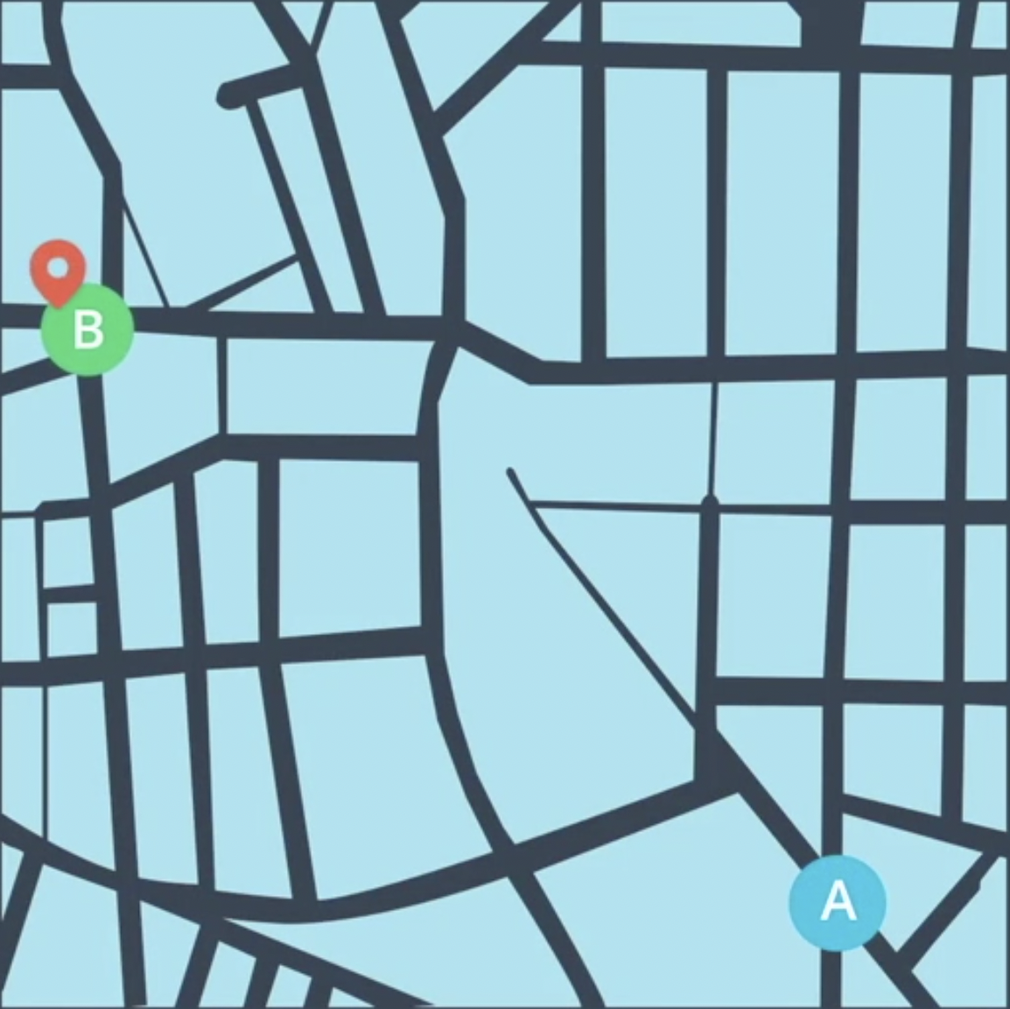
AUTOMOUS SOFTWARE STACK
Perception
Planning
Control
HD Map
Localization
Notes:
讲讲整体的无人车架构
高精地图的地位在哪

Slide 5
AUTOMOUS SOFTWARE STACK
Perception
Planning
Control
HD Map
Localization
Notes:
今天重点讲的是高精地图以及它对别的模块的支撑作用

Slide 6
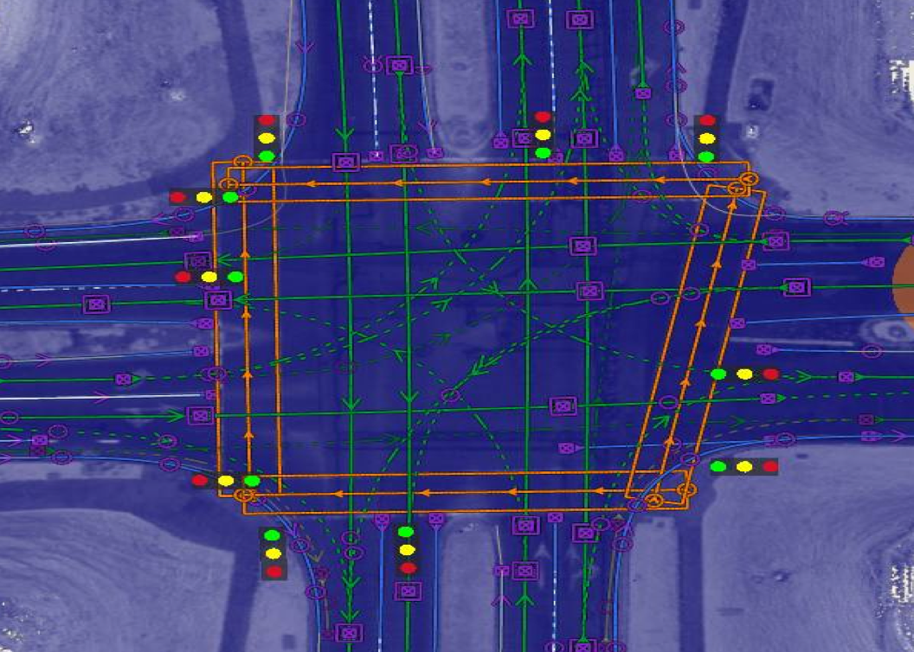
HD MAP
Visualization
Static Objects
HD Map Info
Notes:
首先，直观看看什么是高精地图
可视化后的效果是啥样
都有些什么元素
对静态障碍物的描述
路口信息的是高精地图需要充分保障的，这有许多虚拟lane

Slide 7
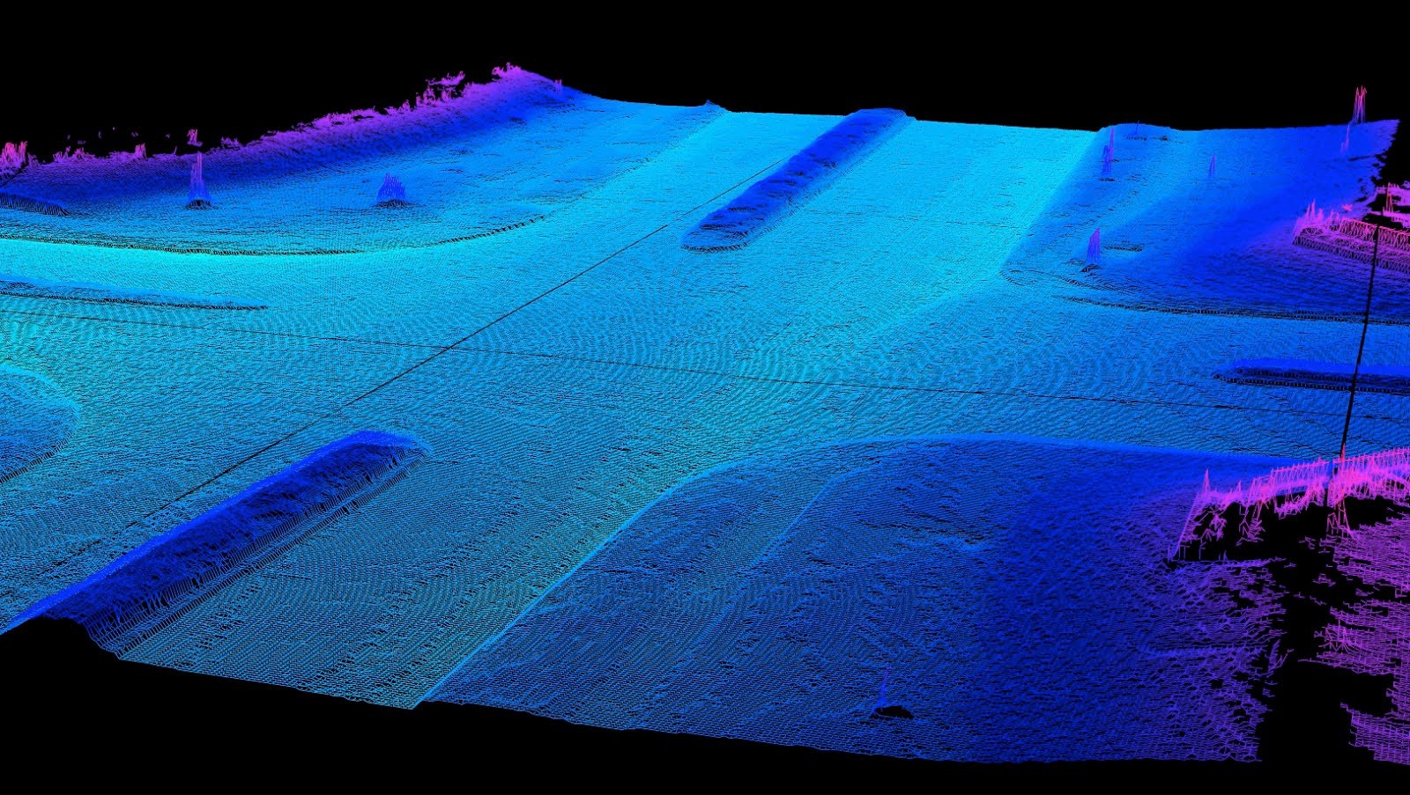
HD MAP
Visualization
Static Objects
HD Map Info
Lidar Cloud Point Map
Notes:
Waymo的高精地图点云反射图
讲点云可视化呈现出来

Slide 8
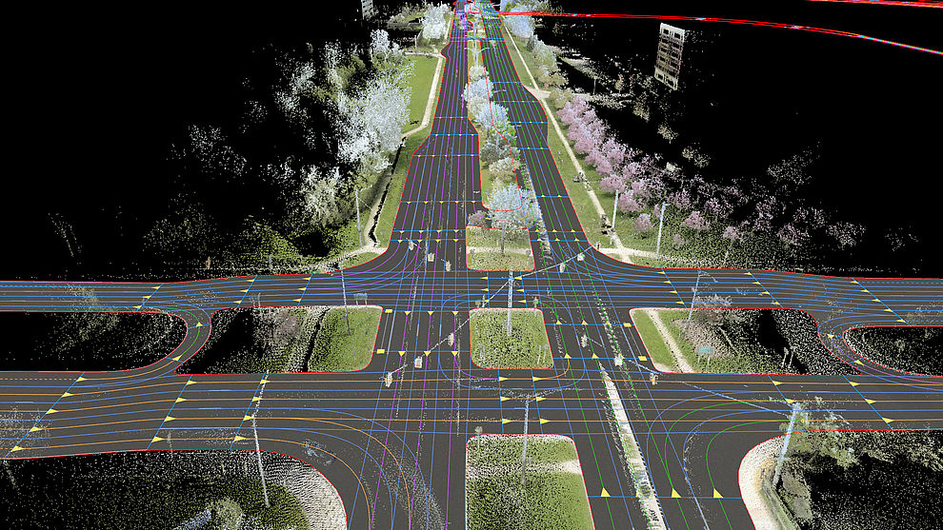
HD MAP
Visualization
Static Objects
HD Map Info
Lidar Cloud Point Map
Merging
Notes:
综合的高精地图表示，结合了点云和RGB图，通常我们也是用这种高精地图作为真正的无人车使用

Slide 9
HD MAP vs NAVIGATION MAP
 | High Definition Map High Dimension Map | Navigation Map
Precision | cm | m
Information | 3D lane info More detail signals | Basic info
Usage | Autonomous vehicle or robotics | Human
Notes:
传统导航地图：
提供了一个点到另一个点的导航信息，道路行驶方式、环境是否拥堵、交通灯、限速标志等等，这些叫导航信息
高精地图：
包含了很多驾驶辅助信息，道路网的精准三维表征：路口布局，车道位置，车道附加驾驶属性，路标位置，语义信息（比如红绿灯控制信号对应哪条车道，比如车道左转专用道从哪里开始，哪里结束等等），需要人们充分利用自己的驾驶信息（搞自动驾驶的最好还是要回开车哈！）的理解来描绘一个完整的高精地图
另一个重要特征就是精度，导航地图米级别，如果高精地图也只有这个精度的话，那本来我们需要无人车开到左转专用道，结果由于误差，开到了直行道上，导致很严重的交通违规甚至碰撞危险；高精地图的要求是厘米级，这非常重要！

Slide 10
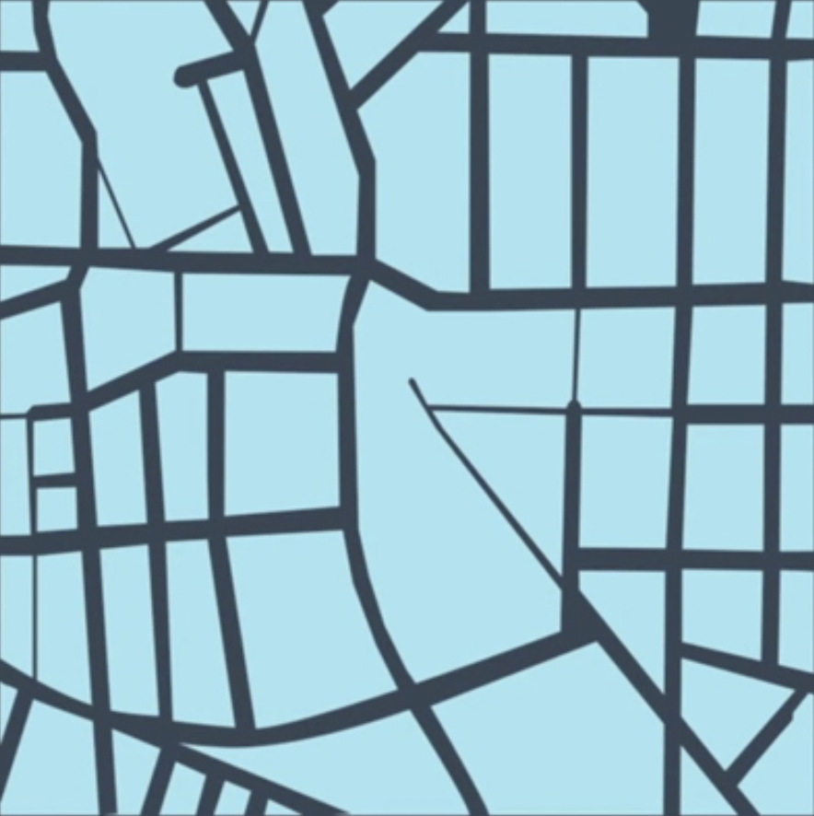

LOCALIZATION
Self-localization
Camera & Point cloud
Pre-processing
Coordinate transformation
Data fusion
High precision
Notes:
地图和定位的关系：
自定位：可以理解为一种拼图的方式
首先，无人车需要找到一个特征的目标点，可以通过激光雷达找也可以通过图像找
将图像上的信息和高精地图的信息做匹配
预处理消除不准确、质量不好的数据
坐标转换是讲不同坐标系的传感器的数据转到同一个坐标系，确认是同一个物体
数据融合，将多重传感器的数据进行融合校验
必须依赖于地图的高精度能力，cm级别

Slide 11
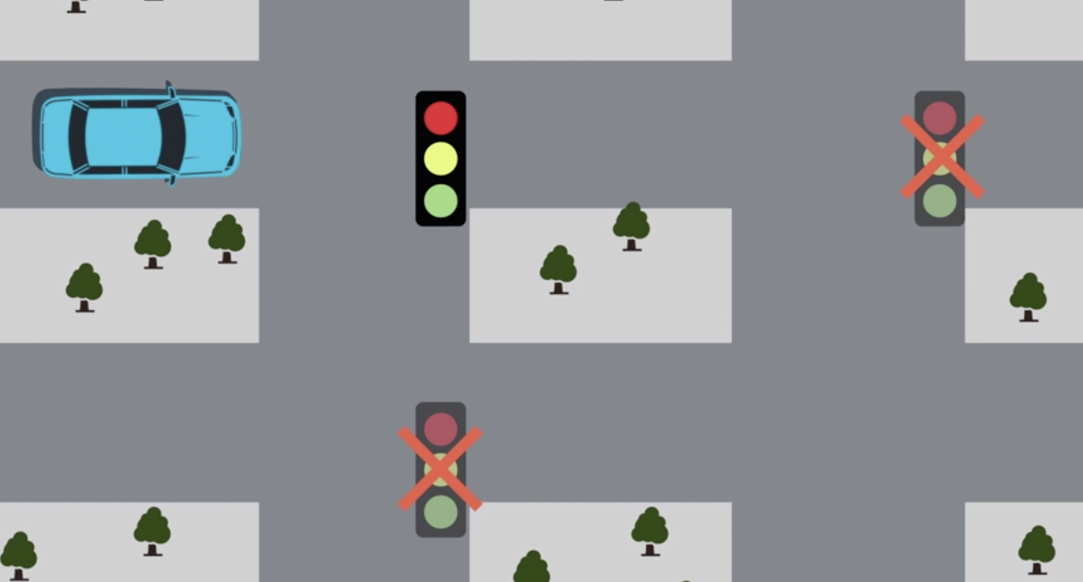
PERCEPTION
High range visualization
Notes:
任何感知都是距离限制，人眼如此，更不用说摄像头、激光雷达、雷达了，而且激光雷达的限制更严格，目前主流的64线雷达有效可用的距离也就100m
如果再夜间和雾霾天更是如此
同时如果遇到遮挡也是如此
需要超视距感知（V2X也是如此），图森可以远达1000m

Slide 12
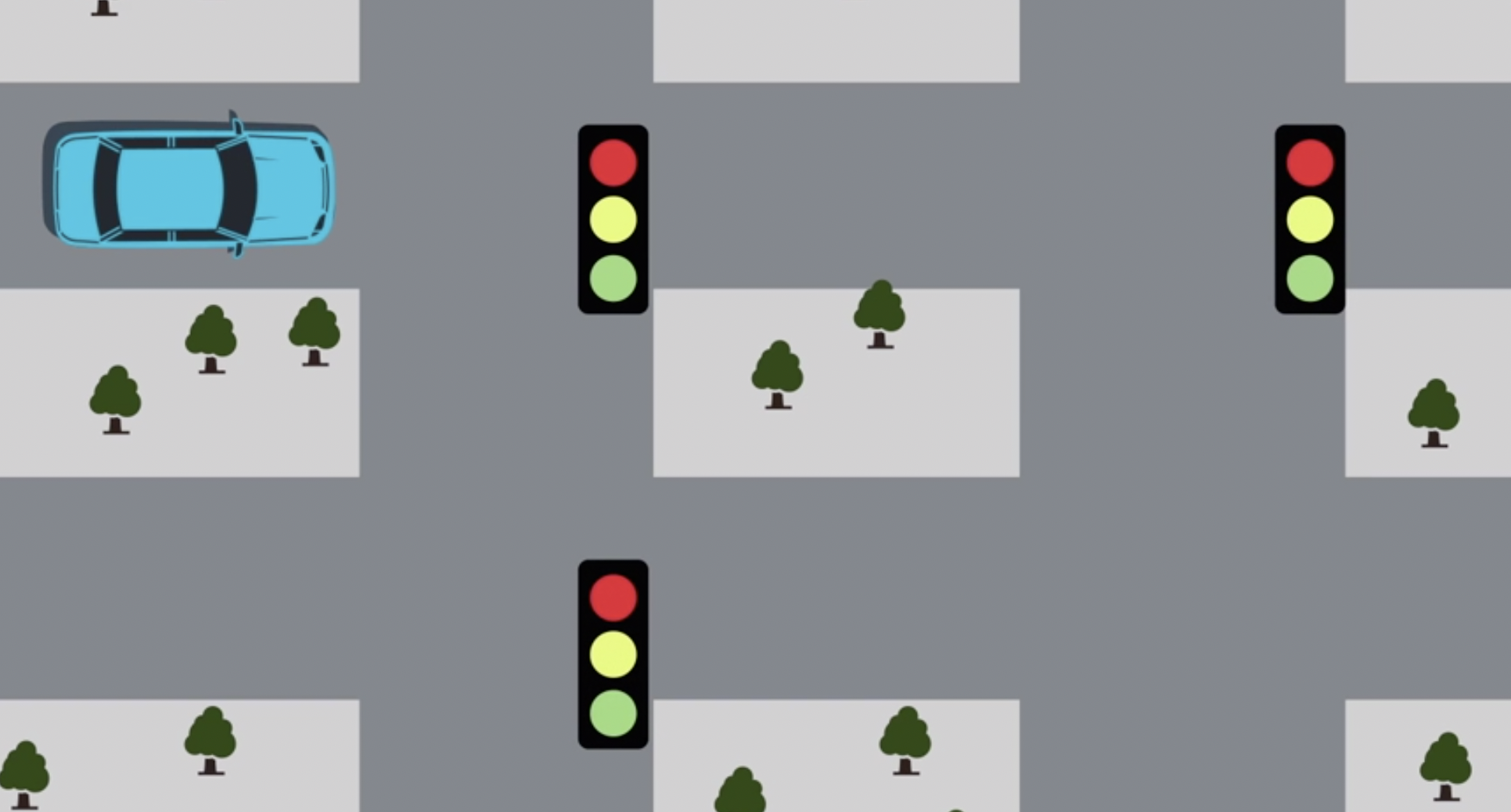
PERCEPTION
High range visualization
ROI
Saving computation
Notes:
缩小感知ROI，提高检测速度和精度

Slide 13
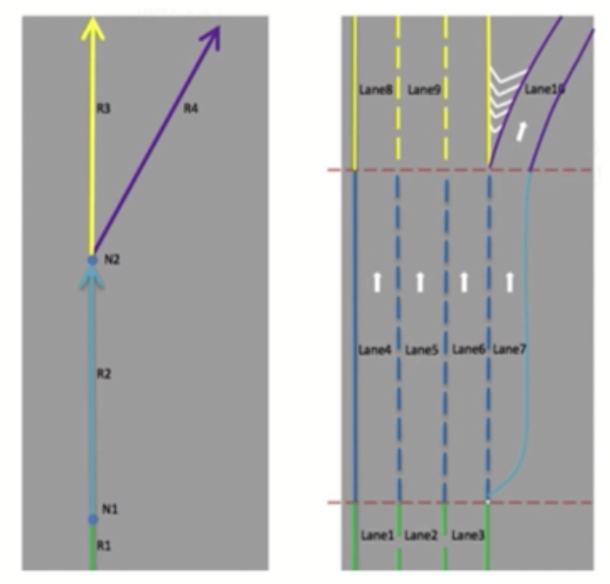
PLANNING
Lane center
Reference line
Boundary
Road network
Merging zone
Junction
Traffic information
Stop sign
Speed limit
Notes:
提供合理的行车区间和中心线
提供导航地图的功能
预测周围车辆的轨迹（如果没有地图，光依靠我们的感知器无法预测被遮挡道路的障碍物轨迹线）
直接识别车道线，0误差，提供参考线行驶
提供复杂路网情况，便于换道、汇合等等
提供交通信息：限速、减速带（不依靠感知泛化能力）、停止标志等等

Slide 14
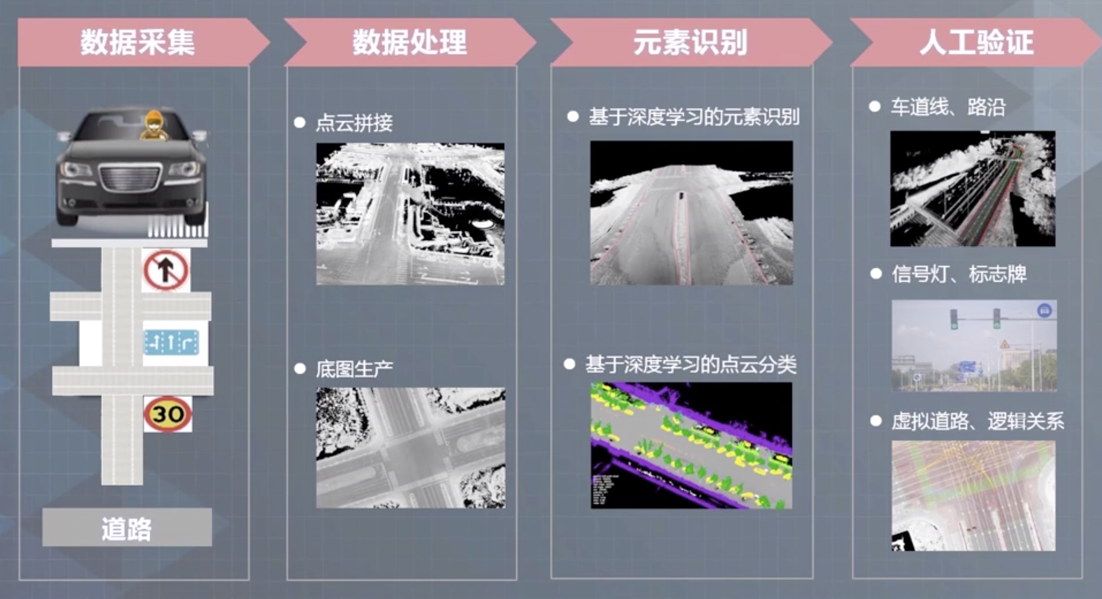
APOLLO HDMAP
Data Collecting
Data Processing
Object Classification
Human Verification
Notes:
这里我们介绍下Apollo的一些制图方法和流程
城市道路环境下怎样制图？
数据采集：传感器、硬件 -> 采集流程
数据处理：点云 + 图像，L4制图以点云为主
点云拼接：信号不稳，RTK在复杂环境下（高楼、林荫路）还是有许多困难，定位不稳。需要借助其他手段，比如SLAM，来优化Pose，然后去拼接点云
点云压缩：将三维点云进行压缩，可视化变成一张平面点云图并保留三维信息（将三维点云放到平面点云的一个个小格子里，每个小格子里都包含了这些点云的强度，反射值强度）
定位使用时也是利用这种点云进行环境匹配
也可以基于压扁的点云进行标注和识别
元素识别：以图像处理为主，对于车道线怎么办？硬边界还好，比如栅栏，比如路牙；软边界，比如黄实线、白虚线等等，需要依靠图像来精确标识。因此，图像和点云结合非常重要
路牌标识也必须依靠图像信息处理（深度学习），不过路牌位置还需要点云定位
人工校验：以上主要都是自动化方式来构建，但是自动化目前不能解决所有问题，比如：没有车道线咋办？比如路口。那车来处理吗？速度跟不上，也很难理解人的约定俗成行为。
因此，需要人来给这些没有车道线的地方补上；增加逻辑信息，比如车在某个路口某个车道上应该看哪个灯？光依靠计算机逻辑处理不是很划算，很难定义Overall的情况

Slide 15
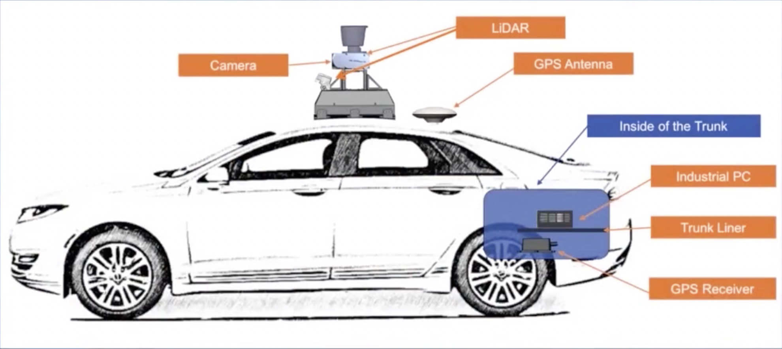

APOLLO HDMAP
Notes:
GPS-RTK
NVME SSD
基站
基本配置：
64线激光雷达
16线激光雷达
GPS & IMU
长焦相机
短焦相机
仔细标定非常重要，让所有传感器能达到统一坐标系下
每天28T数据

Slide 16
SLAM
Sensor Data
Visual Odometry
Optimization
Mapping
Loop Closing
Notes:
SLAM是高精地图的前身，可以说是在较小环境下、光线稳定、无动态障碍物的一种高精地图制作
数据的读取和预处理
视觉里程计：估计相邻数据的运动和局部地图的样子，判断该图像或者点云的位置和整个无人车的运动趋势（定位辅助），会累积漂移现象
滤波优化：根据不同时刻的相机姿态和回环检测信息进行优化，处理整个SLAM的噪声，才用的就是最大后验估计的思想，这些带有噪声的数据，什么分布是最有可能的？
判断无人车是否到达先前来过的位置，如果检测到了回环，那会将信息传给滤波器进行优化，修复漂移问题
建图：根据估计的轨迹绘制出整体的高精地图

Slide 17
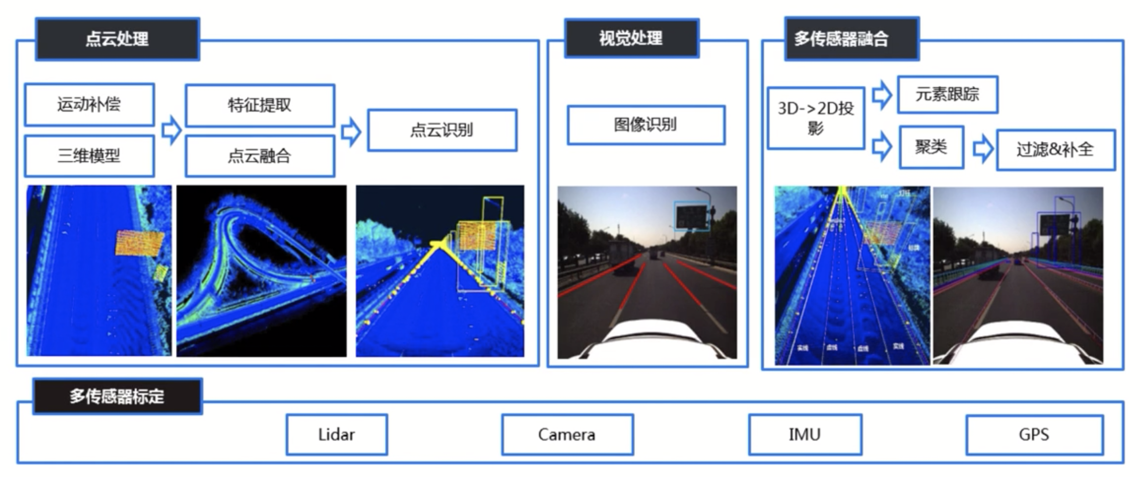
HDMAP AI
Notes:
核心技术点：
多传感器标定、点云处理、视觉处理、多传感器融合
点云：拼接、多次重合、识别
视觉：图像识别、标志识别
传感器融合：3D->2D投影，聚类、相互补全

Slide 18
OPENDRIVE PROTOCAL
02

Slide 19
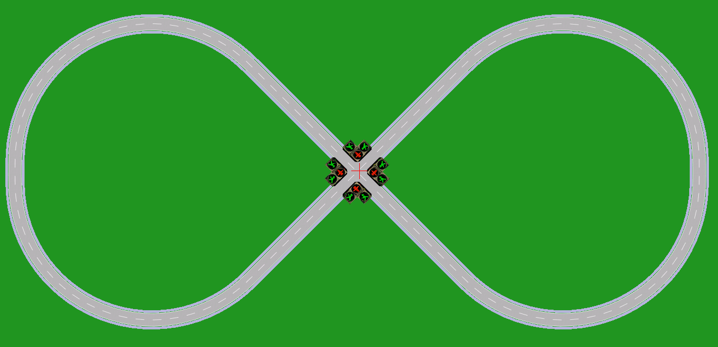
OPENDRIVE
OpenDRIVE® is an open file format for the logical description of road networks
Contains real road networks
Free and vendor-independent
A broad international user base
Since 2006 and many user cases

Slide 20
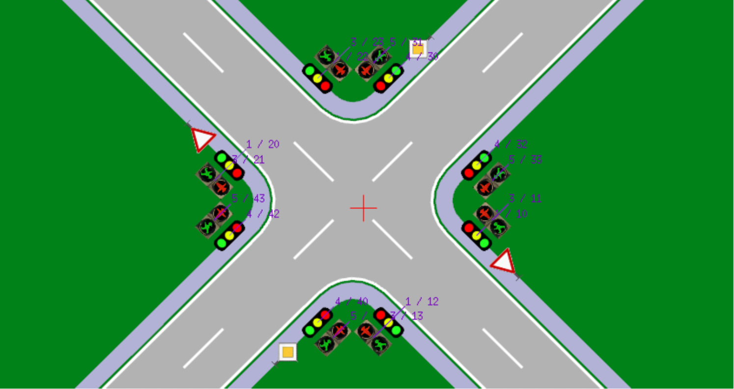
OPENDRIVE
odrViewer 64.1.9.1
Linux tool
Don't open source

Slide 21
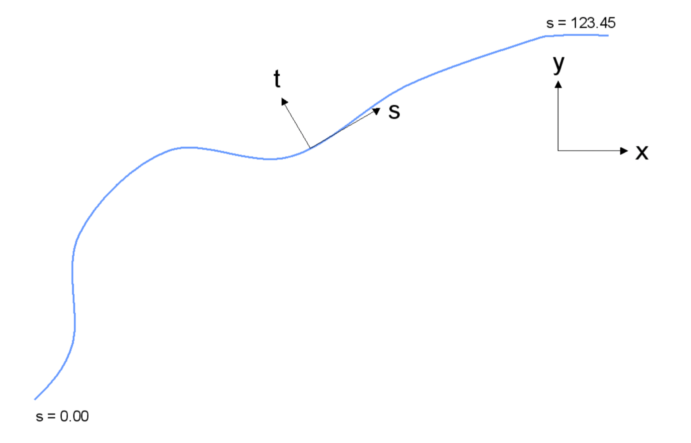
COORDINATE
Track co-ordinates (Frenet co-ordinate)
Inertial co-ordinates

Slide 22
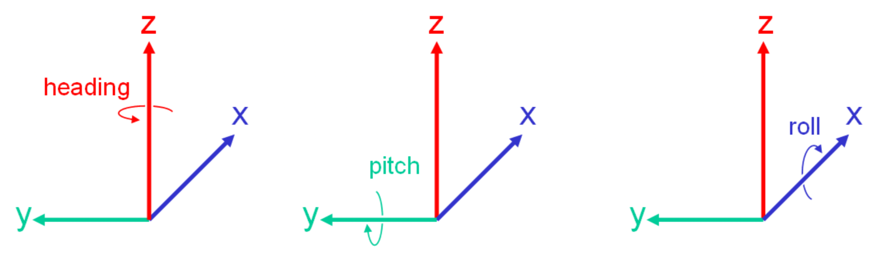
COORDINATE
Heading (Yaw)：偏航
Pitch：俯仰
Roll：滚转
X : forward
Y : left
Z : up
Inertial system

Slide 23

COORDINATE
Track system
S : position along reference line
T : lateral position
H : up

Slide 24
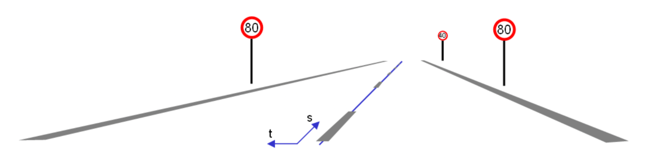
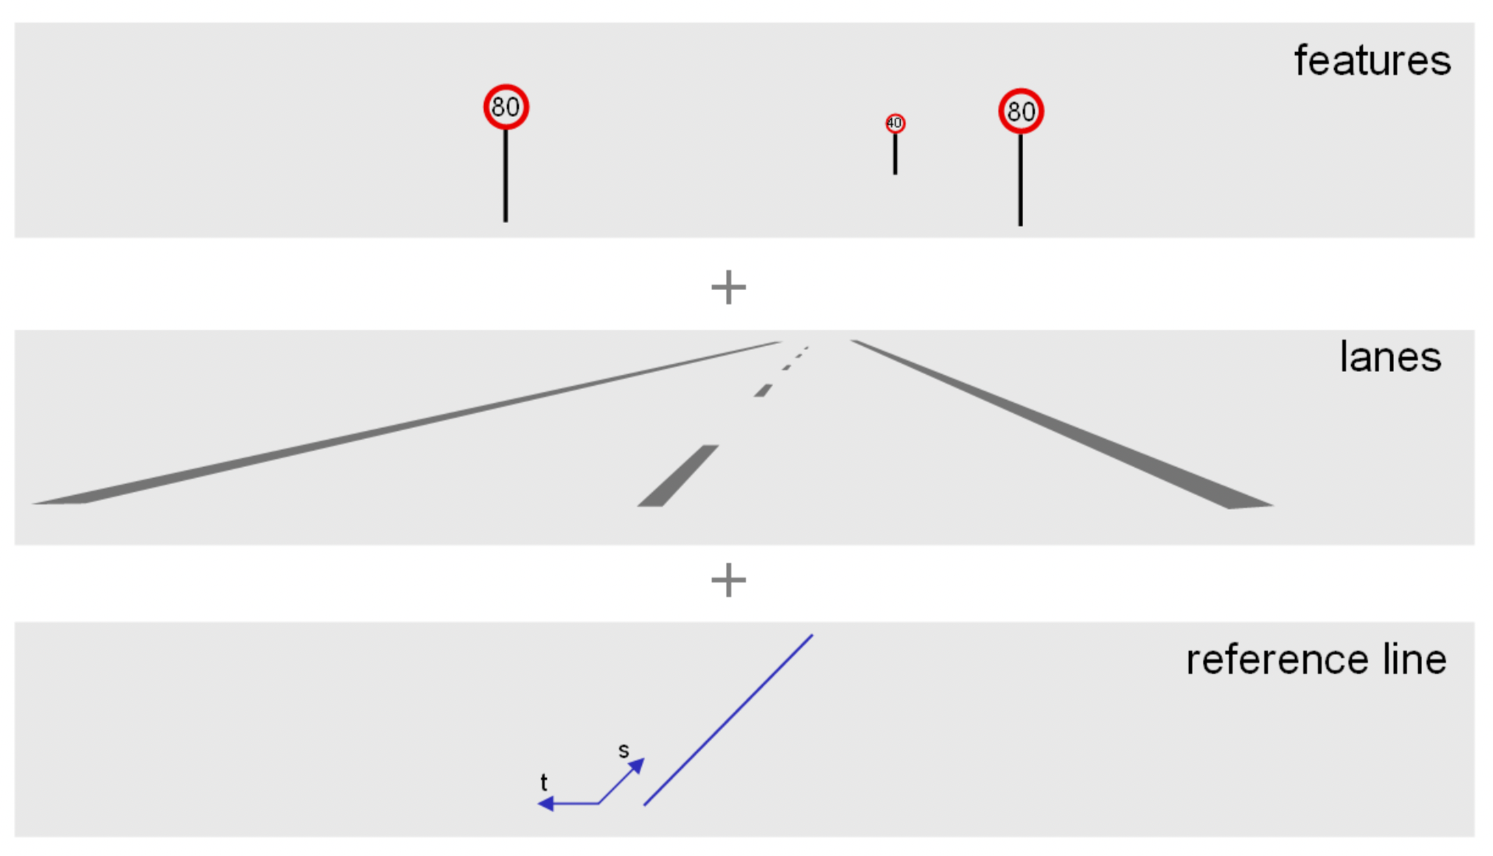
ROAD

Slide 25
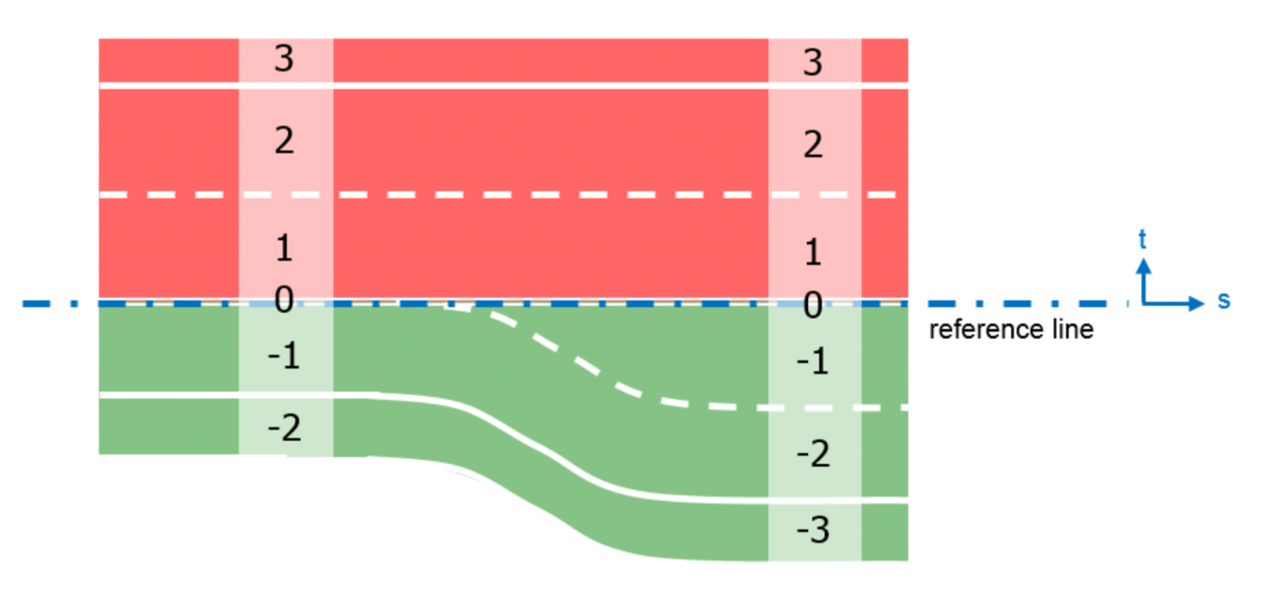
ROAD
Lanes are identified by numbers
Unique
In sequence
Starting from 0 on the reference line
Ascending to the left
Descending to the right

Slide 26
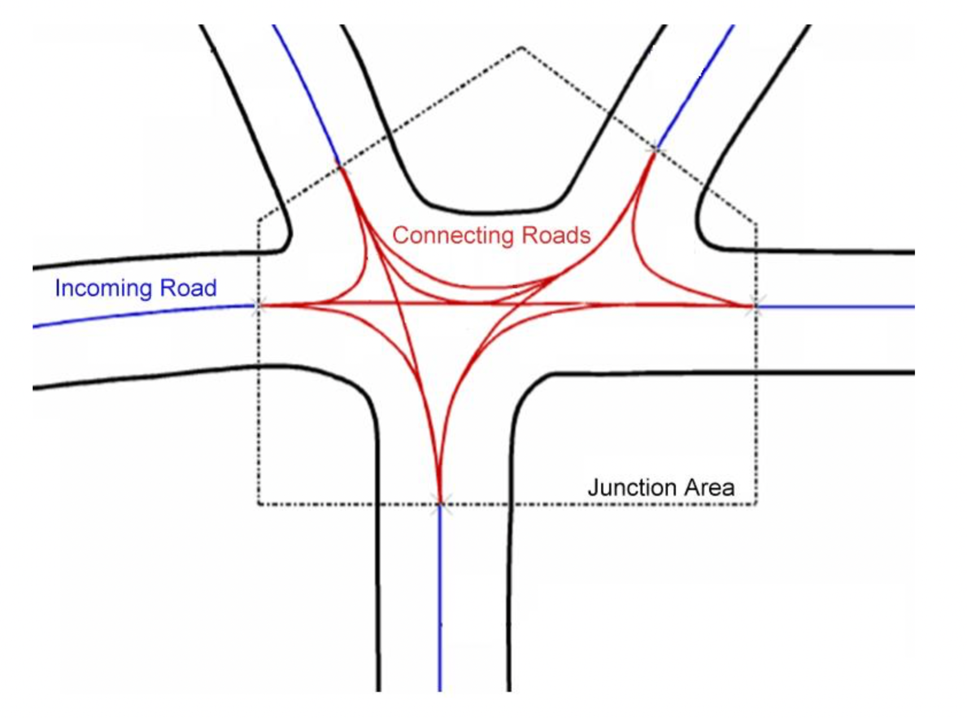
JUNCTION
Junctions link in-coming roads via paths (connecting roads) to out-going roads
Junction group
Junction incoming
Junction off-line

Slide 27
CLOUD POINT MAPPING
03

Slide 28
SLAM
Sensor Data
Visual Odometry
Optimization
Mapping
Loop Closing

Slide 29
Lidar & Image
Sensing fusion : Camera-Lidar-Radar^{[1]}
Depth information : XYZ
Image information : RGB
Joint object classification & detection
iDAR : RGB image from Camera + 3D cloud point from Lidar (AEye, MobilEye)^{[2]}
SLAM : Sensor pose estimation + Particle filter
Mapping : Reconstruct global maps^{[3]}
[1]:林鸿生. 成像激光雷达与摄像机的图像融合研究[D]. 国防科学技术大学, 2007.
[2]:https://www.aeye.ai/idar/
[3]:Zhang F , Clarke D , Knoll A . Vehicle Detection Based on Li DAR and Camera Fusion[C]. 2014 IEEE 17th International Conference on Intelligent Transportation Systems (ITSC).

Slide 30
V2X
04

Slide 31
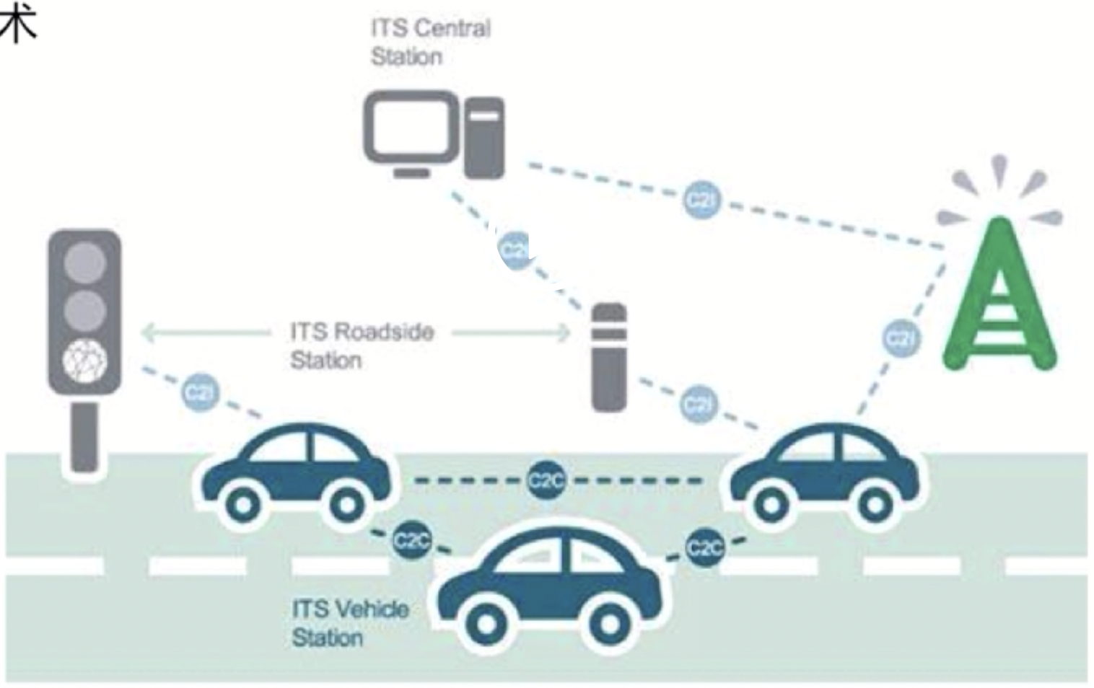
V2X
Sensor
HD Map
Static Perception
V2X
Low latency
High robust
Dynamic network
Notes:
中心单元、局域处理器、网络接入单元、车载单元（OBU）、道路感知单元（RSU）
V2X 网络相对独立，最好能够隔绝整个普通网络来保证这个效果

Slide 32
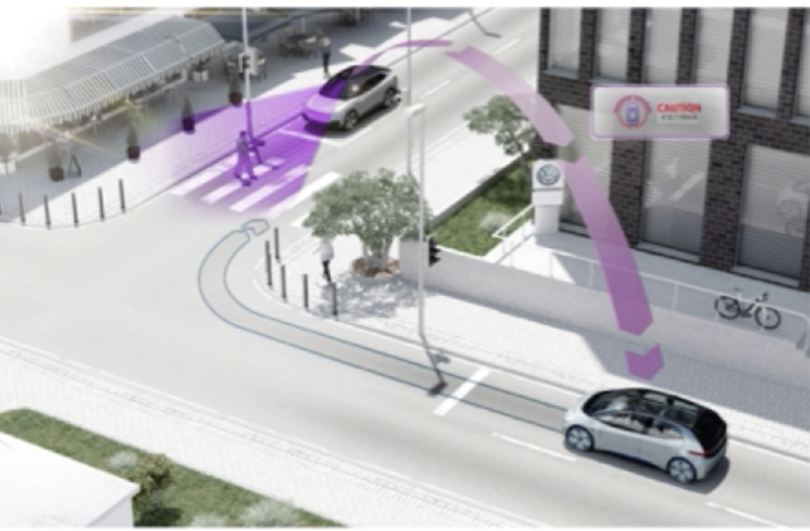
V2X
Sensor
HD Map
Static Perception
V2X
Low latency
High robust
Dynamic network
Beyond visual range

Slide 33
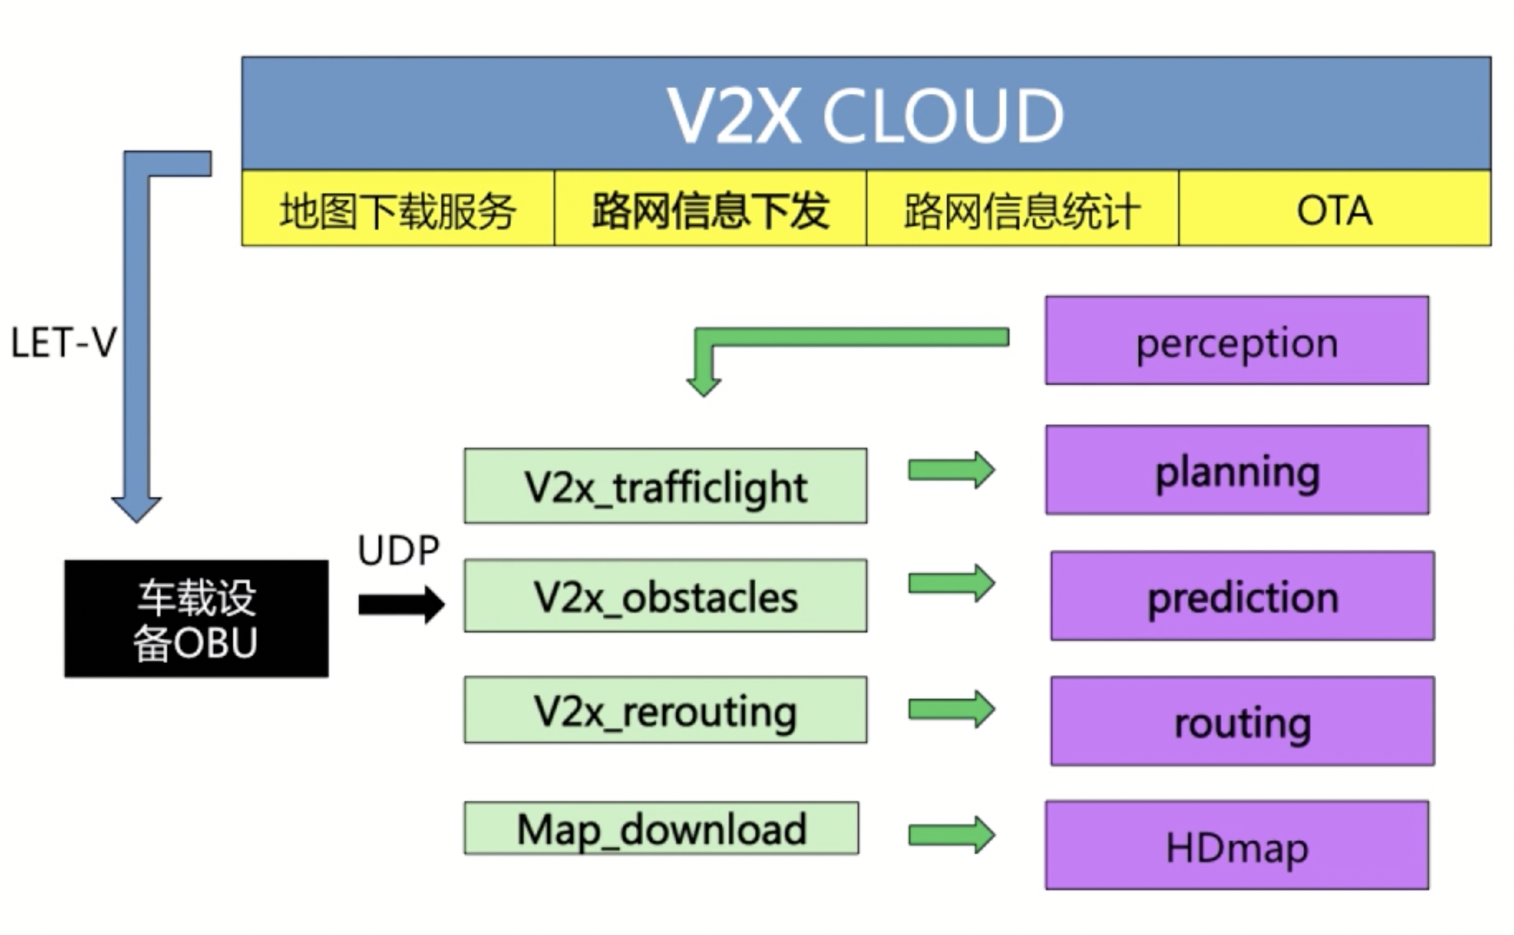
5G + V2X
C-V2X (LTE-V)
China
Share station
Direct mode
大唐、华为
DSRC (Dedicated Short Range Communication)
US, Japen
WIFI
5.8GHz
Sony、AT&T
Map Server
Road Info
Traffic Predict
OTA
OBU

Slide 34
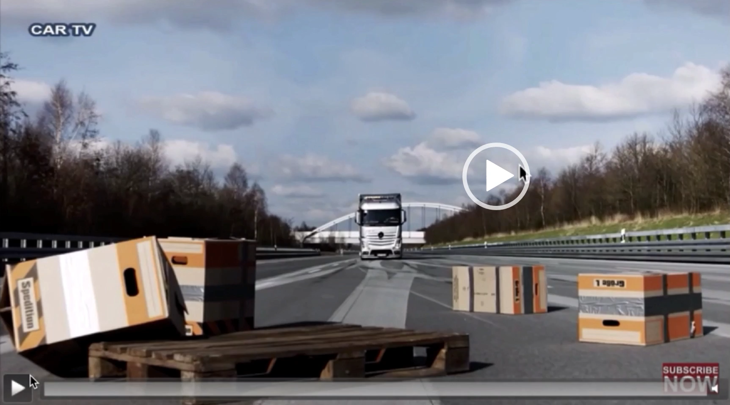
Demo

Slide 35
SUMMARY
HDMAP Overview
OpenDrive Format
SLAM :
Joint Mapping
V2X

Slide 36
HOMEWORK
1. Reading:
OpenDrvie Spec : Format Specification, Rev. 1.4
Lanelets: Efficient map representation for autonomous driving
Automatic laser calibration, mapping, and localization for autonomous vehicles, 2011, Stanford Dissertation
2. Coding:
Parse another element (whatever you like) with OpenDrive format
Complement join mapping project
OpenCV practice
3. Thinking:
HD map format : Storage efficiency
HD map C API : Time cost

Slide 37
微信扫一扫关注我们
盛老师 BAT无人驾驶高级算法工程师
https://www.julyedu.com/

